Slide 1
数字逻辑设计实验
实验14、计数器、定时器设计与应用
2019年12月

Slide 2
提 纲
实验目的
实验设备与材料
实验任务
实验原理
实验内容与步骤

Slide 3
实验目的
掌握同步四位二进制计数器74LS161的工作原理和设计方法
掌握时钟/定时器的工作原理与设计方法

Slide 4
实验设备与材料
实验设备
装有Xilinx ISE 14.7的计算机 1台
SWORD开发板 1套
实验材料
无

Slide 5
实验任务
任务1：采用行为描述设计同步四位二进制计数器74LS161
任务2：基于74LS161设计时钟应用

Slide 6
实验原理
同步四位二进制计数器74LS161
时钟应用设计

Slide 7
同步四位二进制计数器74LS161
74LS161是常用的四位二进制可预置的同步加法计数器
可灵活运用在各种数字电路，实现分频器等很多重要的功能

Slide 8
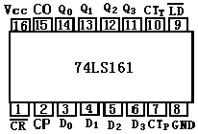
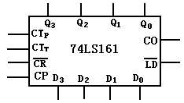

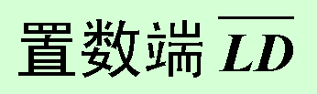

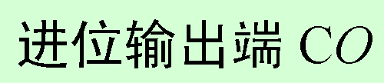
74LS161功能描述
状态输出
CP输入
并行输入

Slide 9

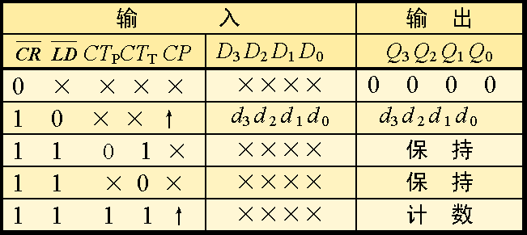

74LS161功能表
异步清0功能最优先
同步并行置数
CP上升沿有效
CO= Q₃ Q₂ Q₁ Q₀ CT_{T}

Slide 10
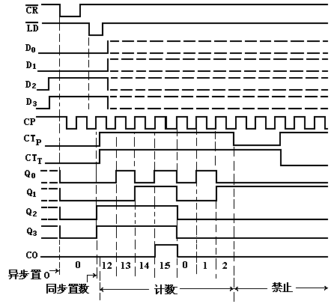
74LS161时序图

Slide 11
激励代码
initial begin
CR = 0;
D = 0;
CTP = 0;
CTT = 0;
Ld = 0;
#100;
CR = 1;
Ld = 1;
D = 4'b1100;
CTT = 0;
CTP = 0;
#30 CR = 0;
#20 CR = 1;
#10 Ld = 0;
#30 CTT = 1;
CTP = 1;
#10 Ld = 1;
#510;
CR = 0;
#20 CR = 1;
#500;
end
always begin
CP = 0;#20;
CP = 1;#20;
end

Slide 12
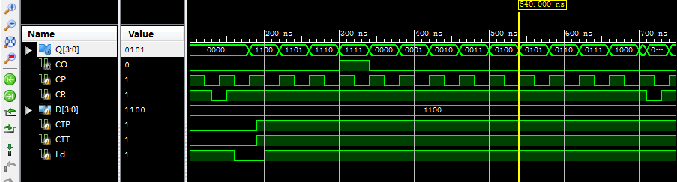
波形输出

Slide 13
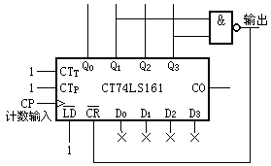
实现十进制计数器
利用与非门拾取状态1010
实现十进制计数 （0000到1001）
改变与非门的输入信号 ，可以实现其它进制计数。

Slide 14
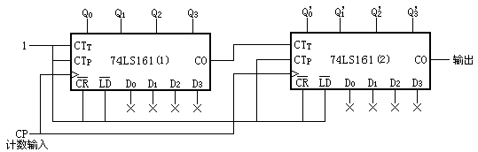
实现16×16进制计数器
低位片
高位片
在计到1111以前，CO₁＝0，高位片保持原状态不变
在计到1111时，CO₁＝1，高位片在下一个CP加一

Slide 15
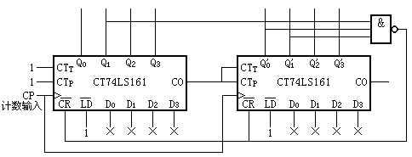
实现50进制计数器
0010
0011
十进制数50对应的二进制数为0011 0010
实现从0000 0000到0011 0001的50进制计数器

Slide 16
数字时钟
设计一个数字钟，使用60进制和24进制计数器，实现24小时内时间的实时显示。
数字钟的初值通过初始化语句来实现，用数码管前两位显示小时的十位和个位，后两位显示分钟的十位和个位。

Slide 17
实验内容与步骤
任务1：采用行为描述设计同步四位二进制计数器74LS161
任务2：基于74LS161设计时钟应用

Slide 18
设计同步四位二进制计数器74LS161
新建工程
工程名称用My74LS161。
Top Level Source Type用HDL
用行为描述设计
CR是异步清零
LD是同步置位

Slide 19
基于74LS161设计时钟应用
新建工程
工程名称用MyClock。
Top Level Source Type用HDL
用结构化描述设计
调用My74LS161
调用分频模块，用100ms作为分的驱动时钟
调用显示模块
下载验证

Slide 20
Thank You !

